Slide 1




Проект
SfeduNet Х с9 «Траектория будущей профессии»
Южный федеральный университет
Академия психологии и педагогике

Slide 2

Проект SfeduNet Х «Траектория будущей профессии»
Рынок НТИ: EDUNET
Потребители и целевая аудитория:
1) Руководство и педагогический персонал государственных дестких садов
2) Руководство и сотрудники частных детских садов
3) Руководство и сотрудники государственных и часнтных образовательных и развивающих центров
2. Проблема которую решаем?
отсутствие комплекса условий, при котором воспитанники ДОО и образовательных центров имеют возможность не только узнать о профессиях настоящего и будущего, но и проявить креатив, активность в групповой работе

Slide 3
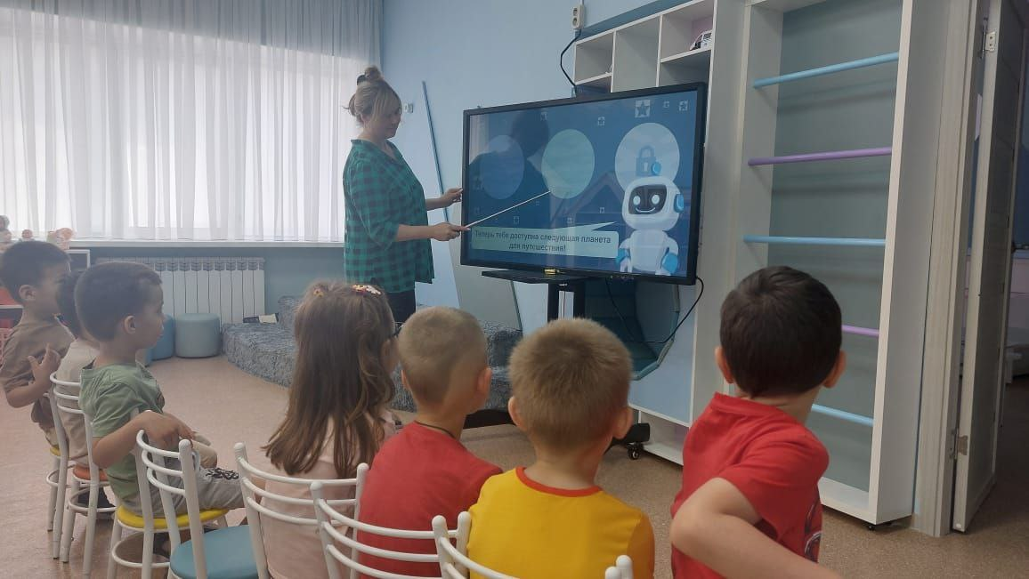
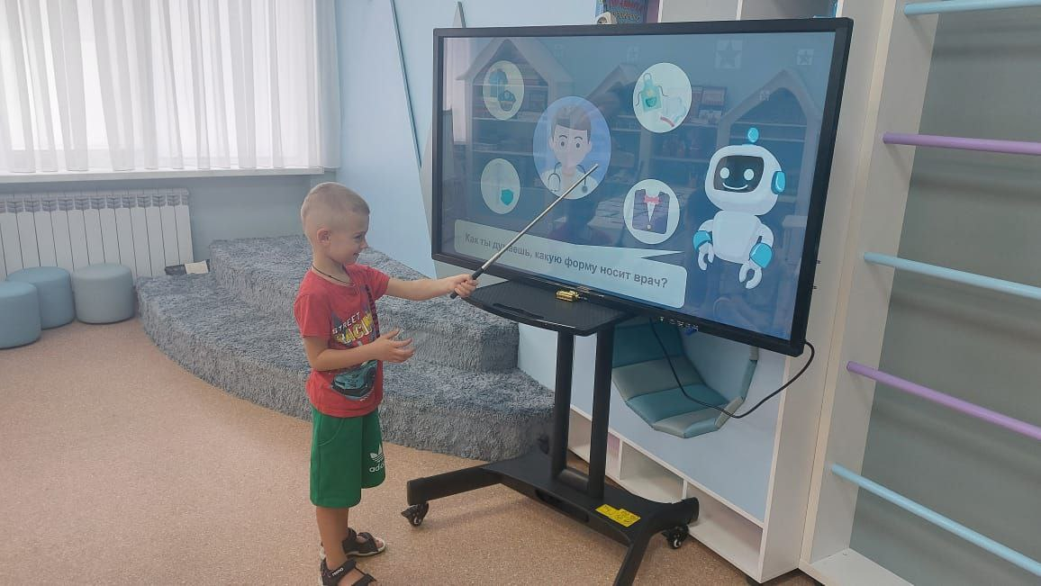
Решение
Системное решение по ранней профориентации дошкольников. Интерактивное приложение для ранней профориентации детей дошкольного возраста (5-7 лет)
Приложение будет содержать 9 профессиональных областей
язык написания приложения: С++
приложение для написания: Qt кросс-платформенный фреймворк для разработки программного обеспечения с использованием C++
приложение для создания дизайна: Pixso и Sketch
78% организаций обладают необходимым оборудованием
фото, картинка,
схема предполагаемого продукта

Slide 4





Пользовательский сценарий
Изучение профессий в течение занятий в групповой работе
Закрепление тем через игры
Повторение материала
Стабильность занятий благодаря методической наполненности приложения
Знания о профессиях будущего и детальное представление о профессиях настоящего
Notes:
Опишите по шагам ответ на вопрос: как пользователь достигнет цели, используя ваше решение.
Если в этом есть необходимость, укажите и неоптимальный сценарий (как проблема решается сейчас и к каким последствиям это приводит)
По возможности, визуализируйте этот сценарий в виде схемы или прототипа будущего интерфейса решения.

Slide 5
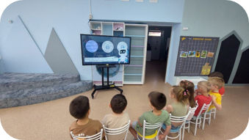
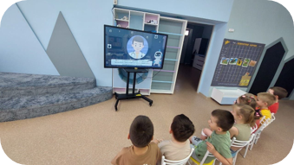
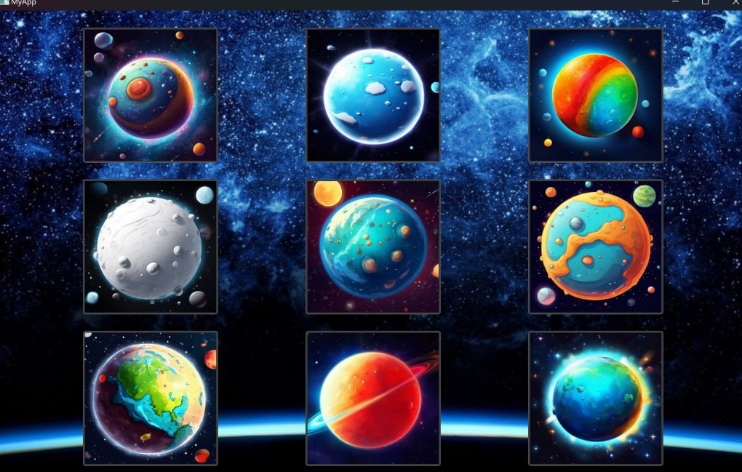
О проекте/тестирование
Notes:
Демонстрация продукта всегда лучше, чем скриншоты на слайдах.
Почему? Когда вы показываете прототип «здесь и сейчас», он осязаем — зрители воспринимают его как реально существующий проект, а не только как ваши планы в далёком будущем. Взаимодействие слушателей с вами и их внимание также растёт: наблюдать за работой сайта или приложения онлайн интереснее, чем видеть застывшие картинки.

Slide 6
Анализ конкурентов,
конкурентное преимущество
Название | Ссылка | Преимущества (с точки зрения пользователя) | Недостатки (с точки зрения пользователя) | Отличия (от вашего решения)
Проект «Смешарики-Азбука профессий будущего» | https://rutube.ru/video/e03f2b4d5475a07f3c4e182f2a8bdc3f/ | - формат мультсериала доступен не требует дополнительных - известные персонажи мультсериала облегчат восприятие материала | - не подразумевает работы педагога с детьми - отсутствует разделение на области - направлен на изучение профессий только будущего | - наше решение предполагает непосредственное взаимодействие педагога с воспитанники - дети имеют возможность взаимодействия с профессиями
Навигатум | https://navigatum.ru/preschoolers/?ysclid=m2f6jcmz4r373652745 | -системное формирование основы знаний о профессиях настоящего - пособие представлено в офлайн и офлайн формате - проект формирует знание не только о профессиях, но и об общем значении труда | - не предполагается работа с формированием представлений о профессиях будущего - небольшое количество профессий - сложно реализуемо в условиях работы с группой воспитанников детского сада (неподходящее количество человек) | - проект предполагает исключительно интерактивный формат - приложение предполагает 11 профессиональных областей - одной из основных целей проекта является изучение как профессий настоящего, так и профессий будущего
Данной тематикой также активно занимаются в Сколково и Сребе, но их целевая аудитория – подростки Наш проект предлагает старт знакомства с профессия в дошкольном возрасте

Slide 7
Анализ конкурентов,
конкурентное преимущество
«Профориентатор» — проект Центра тестирования и развития «Гуманитарные технологии» на базе факультета психологии МГУ им. М.В. Ломоносова. ( возраст с 5 лет) | https://proforientator.ru/tests/ | -профориентационные тесты для разного возраста. - возможность получения он-лайн консультаций по профориентации. | - сложно реализуемо в условиях работы в детском саду ( технически) . -не предлагается методика для групповой работы | - наше решение предполагает непосредственное взаимодействие педагога с воспитанники
Настольная ига «Мир профессий будущего» | https://box.atlas100.ru/?ysclid=m2t78bpbg1545511211#popup:infoblock | - широкая база профессий будущего с подробным описанием - игровой формат для группы от 3 до 99 человек позволяет организовать совместное погружение в тему | - невозможность постоянно обновления информации. Из-за чего снижается актуальность - возрастное ограничение 12+ и сложность организации игры не позволяет построить работу с дошкольниками | - приложение всегда будет обновляться, тем самым информация не будет устаревать - приложение рассчитано на работу с дошкольниками - организация приложения позволяет интуитивно понимать принципы работы в нём

Slide 8
Анализ конкурентов,
конкурентное преимущество
«Особый ребёнок» – информационный портал для родителей | http://ovz.zabedu.ru/ | -системное формирование основы знаний о профессиях настоящего для детей с ОВЗ | - не подразумевает работы педагога с детьми - направлен на изучение профессий только будущего | - наше решение предполагает непосредственное взаимодействие педагога с воспитанники - дети имеют возможность взаимодействия с профессиями
Кинокомпания «ПАРАМУЛЬТ» | https://paramult.ru/babahin/ | - формат мультсериала доступен детям . | - не предполагается работа с формированием представлений о профессиях будущего - небольшое количество профессий - сложно реализуемо в условиях работы в детском саду ( технически) . -не предлагается методика для групповой работы | - проект предполагает исключительно интерактивный формат - приложение предполагает 11 профессиональных областей - одной из основных целей проекта является изучение как профессий настоящего, так и профессий будущего

Slide 9
Рынок
Рынок: EduNet
Объем рынка: 725 экземпляров (натуральные единицы) 2907000руб (денежные единицы)
Спрос возрастает перед началом нового учебного года (август-начало сентября).
TAM
302400 тыс. руб.
SAM
9072 тыс. руб.
SOM
5600 тыс. руб.

Slide 10
Бизнес-модель развития продукта
Ценностное предложение:
Приложение помогаем педагогам ДОО ознакомить детей с профессиями настоящего и сформировать представление о профессиях будущего в формате интерактивной групповой работы воспитанников ДОО
Ключевые партнёры:
крупные осрганизации
государственные и общественные структуры: Минобразование ё
разработчики приложения: IT компании (Партнёры, специализирующиеся в работе с программами для создания сайтов и приложений)
Взаимоотношения с клиентами:
• автоматизированное обслуживание;
• персональная поддержка;
• сообщество пользователей.
Каналы сбыта:
Партнёрские:
• через ДОО.
Собственные:
• показ и продажа продукта на образовательных выставках;
• продажи через интернет (магазины приложений или интернет сайты).
Потребительские сегменты:
• государственные дошкольные
образовательные учреждения;
• частные дошкольные образовательные организации;
• детские образовательные центры;
Потоки поступления доходов:
государственный заказ.
покупка приложения;
оплата подписки (для родителей)
обучение взаимодействию

Slide 11
Бизнес-модель развития продукта
Взаимоотношения с клиентами:
• автоматизированное обслуживание;
• персональная поддержка;
• сообщество пользователей.
Потребительские сегменты:
• ДОO №7 (Заказчик)
• государственные дошкольные
образовательные учреждения;
• частные дошкольные образовательные организации;
• детские образовательные центры;
Структура издержек:
Постоянные издержки:
• хостинг (размещение приложения);
• затраты на тех. специалистов и техническое обслуживание;
• создание и обновление контента.
Переменные издержки:
• разработка приложения;
• маркетинг и продвижение;
• оборудование.
Ключевые виды деятельности:
создание интерактивной платформы
создание методической базы
реклама и продажа
исследование рынка
анализ потребностей потребителя
Ключевые ресурсы:
тех. специалисты, методисты, экономисты, юристы и менеджеры по продаже
аппаратура для написания
денежные средства на реализацию и развитие проекта
время на реализацию продукта

Slide 12
Планы развития
Создание полностью функционального приложения
Доработка дизайна
Привлечение инвестиций для развития
Продвижение и продажа продукта на рынке
Масштабирование проекта
Регистрация интеллектуальной собственности проекта

Slide 13
Команда «Траектория карьеры»
Педагогический опыт
КОМПЕТЕНЦИИ ДЛЯ ДОСТИЖЕНИЯ ЦЕЛИ
Анализ проблемы
Внимание к деталям
Мониторинг прогресса
Инновационные действия
Networking
Дисциплина
Сотрудничество
Участники проекта:
Тимченко Алёна - тимлид и спикер
Бортник Татьяна - спикер и мастер презентации
Буданова Мария - копирайтер и аналитик потребностей ЦА
Гамозова Наталья - аналитик ЦА и копирайтер
Гнилицкая Елена - дизайнер и мастер презентации
Даненко Карина - Евгеньевич - технический специалист
Погребицкая Виолетта - аналитик ЦА
Романюк Елена - тестировщик
Тынянко Виктория - генератор идей
Ущенко Лилия а - генератор идей и аналитик ЦА
Шиндецова Полина - аналитик потребностей ЦА
Основатели проекта:
Елеева Илона
Гумашян София
Богатырёва Анастасия
Пушкова Анастасия
Наставники проекта:
Лебедев Дмитрий Алексеевич – старший преподаватель кафедры дошкольного образования ЮФУ
Кудинова Людмила Евгеньевна – старший преподаватель кафедры дошкольного образования ЮФУ
В команду требуются: экономист и маркетолог

Slide 14
Вопросы экспертам
Достаточно ли изучен рынок?
Правильный ли вектор развития проекта выбран?

Slide 15
Проект
SfeduNet Х с9 «Траектория будущей профессии»
Южный федеральный университет
Академия психологии и педагогике

